Slide 1

ТЕМА 2
КРИМІНАЛЬНІ ПРАВОПОРУШЕННЯ ПРОТИ ОСНОВ НАЦІОНАЛЬНОЇ БЕЗПЕКИ УКРАЇНИ

Slide 2
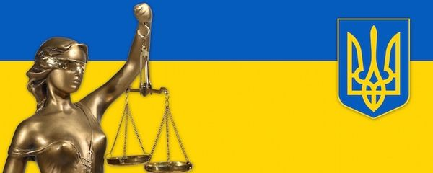
План
Загальна характеристика кримінальних правопорушень проти основ національної безпеки України.
Дії, спрямовані на насильницьку зміну чи повалення конституційного ладу або на захоплення державної влади (ст. 109 КК України).
Посягання на територіальну цілісність і недоторканність України (ст. 110 КК України)
Державна зрада (ст. 111 КК України)
Колабораційна діяльність (ст. 111¹ КК України)

Slide 3
1. Загальна характеристика кр. пр. проти основ національної безпеки України
п.9 ст. 1 Закону України «Про національну безпеку України» від 21.06.2018
національна безпека України – захищеність державного суверенітету, територіальної цілісності, демократичного конституційного ладу та інших національних інтересів України від реальних та потенційних загроз

Slide 4
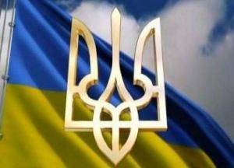
Злочини проти основ національної безпеки України – це умисні суспільно небезпечні дії, передбачені Розділом І Особливої частини КК України, що посягають на основи національної безпеки України.

Slide 5
Родовий об’єкт - основи національної безпеки держави в різних її сферах

Slide 6

Безпосередній основний об’єкт
Державна безпека | Економічна система держави
Зовнішня безпека: суверенітет; територіальна цілісність та недоторканість; обороноздатність; економічна та інформаційна безпека України.
внутрішня безпека – система засобів, спрямованих на охорону інтересів у суспільно-політичній та економічній сферах (державна влада, конституційний лад).

Slide 7
Безпосередній додатковий об’єкт
життя державного або громадського діяча
(ст. 112 КК)
життя і здоров’я громадян (ст.ст.110, 113, 114¹ КК)
власність: приватна, колективна, державна (ч. 3 ст. 110, ст. 113 КК)

Slide 8
Предмет – притаманний не всім кр. пр., однак в ряді випадків безпосередньо вказується в законі або витікає із сутності кр. пр.
майно приватне, державне або колективне (ст. 113 КК)
відомості, що становлять державну таємницю (ст. 114 КК)

Slide 9
Об’єктивна сторона виражається тільки в активній поведінці винної особи, тобто в діях, які спрямовані на підрив або послаблення суспільного або державного ладу України.
Деякі форми (способи) цих діянь в ряді випадків безпосередньо вказані в законі, наприклад:
публічні заклики (ч. 2 ст. 109, ч. 1 ст. 110 КК);
розповсюдження матеріалів із закликами (ч. 2 ст. 109, ч. 1 ст. 110 КК);

Slide 10
використання засобів масової інформації (ч. 3 ст. 109);
фінансування дій, вчинених з метою зміни меж території або державного кордону України на порушення порядку, встановленого Конституцією України (ст. 110-2);
перехід на бік ворога (ст. 111 КК);
підпали, вибухи, масові отруєння тощо (ст. 113 КК);

Slide 11
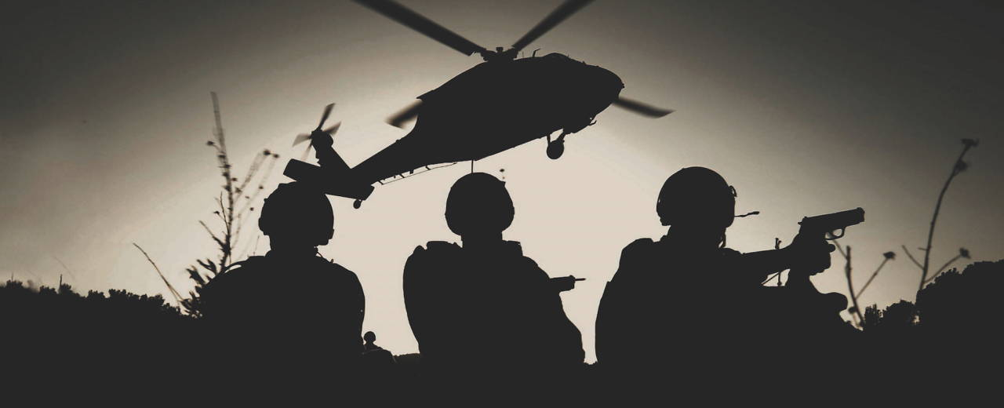
передача або збирання відомостей, що становлять державну таємницю (ст.114 КК)
перешкоджання законній діяльності Збройних Сил України (ст. 114¹ КК).

Slide 12
Встановлення інших ознак об’єктивної сторони (час, місце, знаряддя, засоби, обстановка, умови) у більшій своїй частині для кваліфікації значення не мають.
У ряді випадків ці ознаки набувають значення для вірної кваліфікації вчиненого в силу того, що вони безпосередньо вказані в статті:
умови воєнного стану (ст.111 КК);
період збройного конфлікту (ст.111 КК).

Slide 13
За особливостями конструкції всі основні склади цих кр. пр. є кр. пр. з формальним складом,
Але деякі склади кр. пр. , є кр. пр. з
усіченим складом, наприклад:
змова (ч. 1 ст. 109 КК);
публічні заклики (ч. 2 ст. 109, ч. 1 ст. 110 КК);
збирання відомостей (ст. 114 КК);
посягання на життя державного чи громадського діяча (ст. 112 КК).

Slide 14
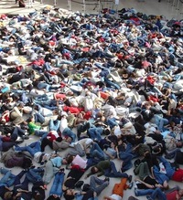
Деякі кр. пр. мають кваліфікуючі ознаки, внаслідок чого момент закінчення цих кр. пр. залежить від настання СНН, тобто – це матеріальні склади кр. пр.
Наприклад, ч. 3 ст. 110 КК – загибель людей або інші тяжкі наслідки.

Slide 15
Суб‘єктивна сторона – тільки умисна форма вини
Мета кр. пр. :
ст. 109 КК – насильницька зміна чи повалення конституційного ладу або захоплення державної влади;
ст.ст. 110, 110² КК – зміна меж території або державного кордону України;
ч. 3 ст. 111¹ КК України - сприяння здійсненню збройної агресії проти України, встановленню та утвердженню тимчасової окупації частини території України, уникненню відповідальності за здійснення державою-агресором збройної агресії проти України;
ст. 113 КК – ослаблення держави;
ст. 114 КК – передача іноземній державі відомостей, що становлять державну таємницю.
В інших мета сама собою розуміється –підрив або ослаблення суспільного або державного ладу України.

Slide 16
Мотиви цих кр. пр. на кваліфікацію дій винного не впливають
Психічне відношення особи до суспільно небезпечних наслідків, вказаних у ч. 3 ст. 110 КК (загибель людей, інші тяжкі наслідки) повинно бути у формі необережності, а у разі умислу, дії належить кваліфікувати за сукупністю кр. пр., передбачених ч. 3 ст. 110 та ст. 115 КК Умисне вбивство або іншою нормою, якою передбачено відповідні наслідки.

Slide 17
Суб’єкт
З 16 років
З 14 років за ст.112 та ст.113
Спеціальний суб’єкт у ст.ст. 111, 114, ч. 3 ст. 109 та ч. 2 ст. 110 КК

Slide 18
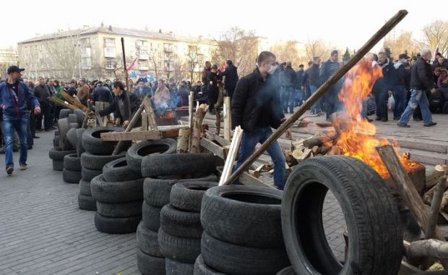
2. Дії, спрямовані на насильницьку зміну чи повалення конституційного ладу або на захоплення державної влади (ст. 109 КК)

Slide 19
Безпосередній об’єкт –
внутрішня безпека держави в політичній сфері, у двох її аспектах: функціонування конституційного ладу та діяльності державної влади.

Slide 20
Суспільна небезпечність
вчинення цього кр. пр. ставить під загрозу існування демократії, суверенітету держави, республіканської форми правління та інших складових конституційного ладу України, заважає органам влади, обраним чи призначеним легітимним шляхом, виконувати свої функції, дестабілізує суспільство, може привести до узурпації державної влади.

Slide 21
Об’єктивна сторона
1) дії, вчинені з метою насильницької зміни чи повалення конституційного ладу або захоплення державної влади(ч. 2 ст. 109 КК);
2) змова про вчинення таких дій (ч. 1 ст. 109 КК);
3) публічні заклики до насильницької зміни чи повалення конституційного ладу або до захоплення державної влади(ч. 2 ст. 109 КК);
4) розповсюдження матеріалів із закликами до вчинення таких дій (ч. 2 ст. 109 КК).

Slide 22
Конституційний лад - це встановлені Конституцією основні засади життєдіяльності суспільства, держави і людини в Україні
Державна влада - це система сформованих у порядку, передбаченому Конституцією та законами України, органів, які уособлюють владу глави держави, законодавчу, виконавчу і судову влади, а також органи місцевого самоврядування і контрольно-наглядові та деякі інші органи, які, користуючись певною незалежністю, de-jure не належать до трьох головних гілок влади. Таким чином, існуюча в Україні державна влада є частиною її конституційного ладу.

Slide 23
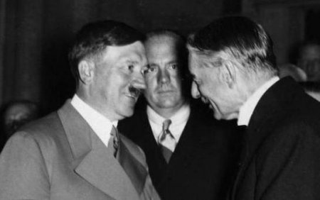
Змова у ст. 109 КК передбачає угоду між двома чи більше особами про вчинення спільних дій з відповідною метою та яка містить певні істотні умови, що стосуються способу, часу і місця їх вчинення, засобів і знарядь.

Slide 24
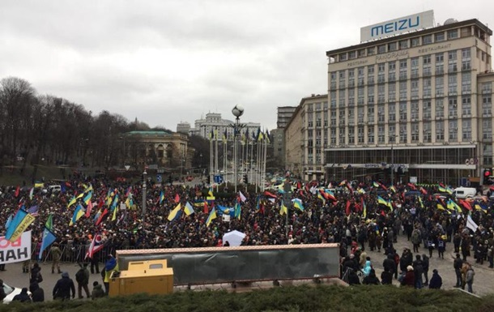
Публічні заклики – це активний вплив винного на свідомість інших осіб, який передбачає хоча б одне відкрите звернення (усно, письмово, з використанням магнітофону та інших технічних засобів) до невизначеного або значного кола осіб (слухачів, читачів, членів певної партії, організації тощо), в якому висловлюються ідеї, погляди чи вимоги, спрямовані на те, щоб шляхом посилення їх серед населення чи його окремих категорій та пов’язане зі схиленням їх до насильницької зміни чи повалення конституційного ладу або насильницького захоплення державної влади.

Slide 25

Розповсюдження матеріалів – полягає у доведенні їх змісту до відома невизначеної кількості людей або певної групи осіб.

Slide 26
Суб’єктивна сторона
умисна формою вини і тільки прямий умисел.
Для кр. пр. , передбаченого ч. 1 ст. 109 КК обов’язкова наявність спеціальної мети –насильницька зміна чи повалення конституційного ладу або захоплення державної влади.
Мотиви можуть бути різноманітними і на кваліфікацію не впливають

Slide 27
Суб’єкт
фізична осудна особа, яка досягла 16-ти річного віку.
Представник влади (ч. 2 ст. 109) – це представники державних органів і установ, які наділені правом, в межах своєї компетенції пред’являти вимоги, а також приймати рішення, обов‘язкові для виконання фізичними та юридичними особами незалежно від їх відомчої належності чи підлеглості

Slide 28
Повторність має місце тоді, коли кр. пр. вчинено особою, яка раніше вчинила одне із діянь вказаних в ч. 2 ст. 109 КК, незалежно від того, була вона засуджена чи ні, аби не спливли строки давності притягнення до кримінальної відповідальності (ст. 49, 106 КК) або строки погашення судимості (ст. 89, 108 КК).

Slide 29

ЗМІ - засоби, призначені для публічного поширення друкованої або аудіовізуальної інформації (ст. 22 ЗУ Про інформацію )

Slide 30
Стаття 110. Посягання на територіальну цілісність і недоторканність України
1. Умисні дії, вчинені з метою зміни меж території або державного кордону України на порушення порядку, встановленого Конституцією України, а також публічні заклики чи розповсюдження матеріалів із закликами до вчинення таких дій, -
2. Ті самі дії, якщо вони вчинені особою, яка є представником влади, або повторно, або за попередньою змовою групою осіб, або поєднані з розпалюванням національної чи релігійної ворожнечі, -
3. Дії, передбачені частинами першою або другою цієї статті, які призвели до загибелі людей або інших тяжких наслідків,

Slide 31
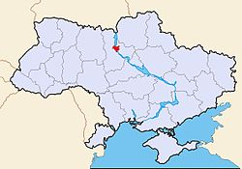
Безпосередній об’єкт (основний) – суспiльнi вiдносини щодо забезпечення територiальної цiлiсностi й недоторканності України в межах встановлених державних кордонiв, як невiд’мної складової самостiйностi та незалежностi.

Slide 32
Безпосередній об’єкт (додатковий):
1) інтереси держави в сфері сприяння консолідації і розвитку української нації;
2) інтереси суспільства і держави у сфері захисту життя людини, а також особа – її життя (ч. 3 ст. 110 КК);
3) здоров’я особи, власність, громадський порядок, взаємовідносини з іншими державами тощо, в залежності від заподіяної шкоди у вигляді інших тяжких наслідків, що передбачено ч. 3 ст. 110 КК.

Slide 33
Об’єктивна сторона
дії, вчинені з метою зміни меж території України;
дії, вчинені з метою зміни державного кордону України;
публічні заклики до вчинення таких дій;
розповсюдження матеріалів із закликами до вчинення таких дій

Slide 34
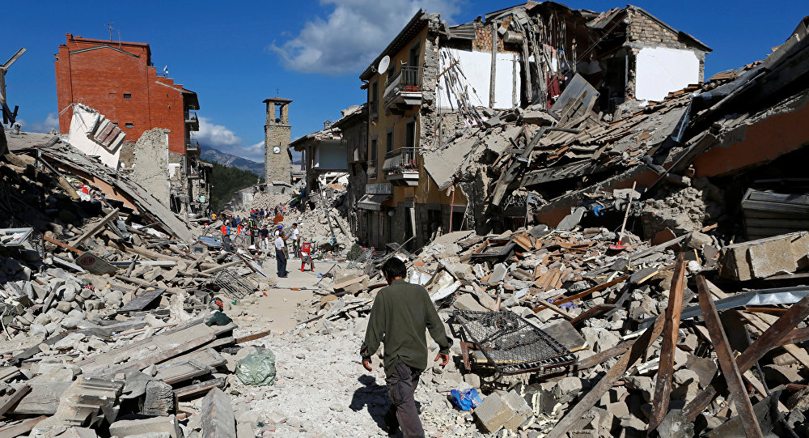
кр. пр. з формальним складом
ч. 3 ст. 110 КК – з матеріальним

Slide 35
Суб’єктивна сторона
прямий умисел
Мета – змінити межі території або державного кордону України

Slide 36
Суб’єкт
АБО
Загальний
Спеціальний (ч. 2 і ч. 3 ст. 110 КК) - може бути представник влади

Slide 37
Кваліфікуючі ознаки
1) дії, вчинені особою, яка є представником влади;
2) повторність;
3) за попередньою змовою групою осіб;
4) поєднані з розпалюванням національної чи релігійної ворожнечі (ч. 2);
5) дії, які призвели до загибелі людей або інших тяжких наслідків (ч. 3).

Slide 38

4. Державна зрада (ст. 111 КК)
Безпосередній об’єкт :
зовнішня безпека України;
її суверенітет;
територіальна цілісність та недоторканість;
обороноздатність;
державна, економічна чи інформаційна безпека
Предмет – відомості, що становлять державну таємницю

Slide 39
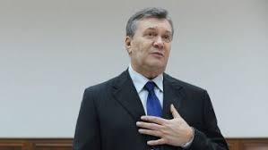
Об’єктивна сторона полягає у:
1) перехід на бік ворога період збройного конфлікту;
2) шпигунство;
3) надання іноземній державі, іноземній організації або їх представникам допомоги в проведенні підривної діяльності проти України.

Slide 40
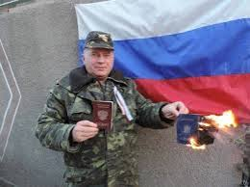
Перехід на бік ворога
Мета: надання допомоги ворожій державі в боротьбі з українською державою
Кр. пр з формальним складом
Суб’єктивна сторона: прямий умисел

Slide 41

Шпигунство - це форма державної зради, яка полягає у передачі громадянином України або збиранні з метою передачі іноземні державі, іноземній організації або їх представникам відомостей, що містять державну таємницю, які можуть бути використані цими адресатами в підривній діяльності проти України, на шкоду пріоритетним національним інтересам
Предмет -відомості, що становлять державну таємницю ЗУ «Про державну таємницю»
Форми шпигунства: передача відомостей, що становлять державну таємницю; збирання таких відомостей з метою передачі

Slide 42
Надання іноземній державі, іноземній організації або їх представникам допомоги в проведенні підривної діяльності проти України
бездіяльність
дія

Slide 43
Кр. пр. вважається закінченим з моменту фактичного надання допомоги
Суб’єкт – фізична осудна особа, яка досягла 16 річного віку. Спеціальний суб‘єкт – громадянин України. Іноземці і особи без громадянства можуть бути визнані співучасниками.

Slide 44
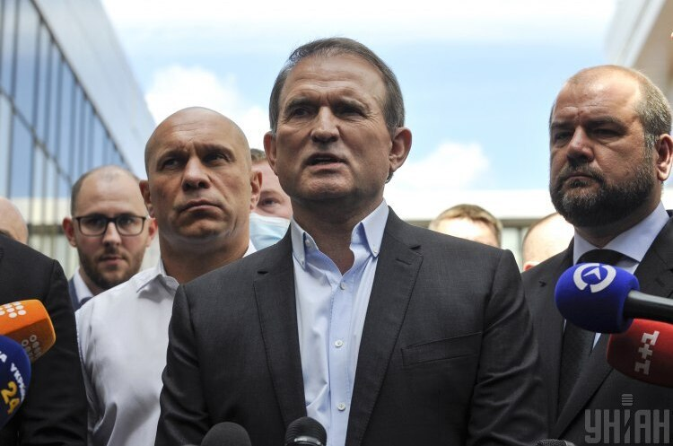
Кваліфікований склад
Ч. 2. Ті самі діяння, вчинені в умовах воєнного стану.

Slide 45
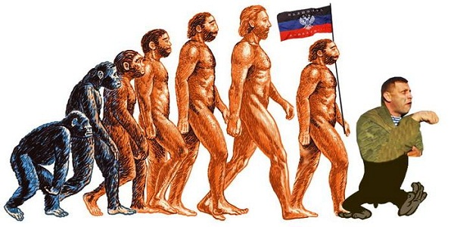
Колобораційна діяльність (ст. 111¹ КК України)
Об’єкт - основи національної безпеки України.
додатковий об’єкт - життя і здоров’я людей та право власності.

Slide 46
Об’єктивна сторона може полягати у таких альтернативних діях:
публічному запереченні громадянином України здійснення збройної агресії проти України, встановлення та утвердження тимчасової окупації частини території України (ч. 1 ст. 111¹ КК України);
публічні заклики громадянином України до підтримки рішень та/або дій держави-агресора, збройних формувань та/або окупаційної адміністрації держави-агресора, до співпраці з державою-агресором, збройними формуваннями та/або окупаційною адміністрацією держави-агресора, до невизнання поширення державного суверенітету України на тимчасово окуповані території України(ч. 1 ст. 111¹ КК України).

Slide 47
добровільне зайняття громадянином України посади, не пов’язаної з виконанням організаційно-розпорядчих або адміністративно-господарських функцій, у незаконних органах влади, створених на тимчасово окупованій території, у тому числі в окупаційній адміністрації держави-агресора (ч. 2 ст. 111¹ КК України)
здійснення громадянином України пропаганди у закладах освіти незалежно від типів та форм власності з метою сприяння здійсненню збройної агресії проти України, встановленню та утвердженню тимчасової окупації частини території України, уникненню відповідальності за здійснення державою-агресором збройної агресії проти України (ч. 3 ст. 111¹ КК України).

Slide 48
дії громадян України, спрямовані на впровадження стандартів освіти держави-агресора у закладах освіти(ч. 3 ст. 111¹ КК України).
передача матеріальних ресурсів незаконним збройним чи воєнізованим формуванням, створеним на тимчасово окупованій території, та/або збройним чи воєнізованим формуванням держави-агресора (ч. 4 ст. 111¹ КК України);
провадження господарської діяльності у взаємодії з державою-агресором, незаконними органами влади, створеними на тимчасово окупованій території, у тому числі окупаційною адміністрацією держави-агресора (ч. 4 ст. 111¹ КК України).

Slide 49
добровільне зайняття громадянином України посади, пов’язаної з виконанням організаційно-розпорядчих або адміністративно-господарських функцій, у незаконних органах влади, створених на тимчасово окупованій території, у тому числі в окупаційній адміністрації держави-агресора (ч. 5 ст. 111¹ КК України).
добровільне обрання до таких органів(ч. 5 ст. 111¹ КК України)
участь в організації та проведенні незаконних виборів та/або референдумів на тимчасово окупованій території (ч. 5 ст. 111¹ КК України).
публічні заклики до проведення таких незаконних виборів та/або референдумів на тимчасово окупованій території(ч. 5 ст. 111¹ КК України)

Slide 50
організація заходів політичного характеру (ч. 6 ст. 111¹ КК України);
проведення таких заходів (ч. 6 ст. 111¹ КК України);;
здійснення інформаційної діяльності у співпраці з державою-агресором та/або його окупаційною адміністрацією, спрямованих на підтримку держави-агресора, її окупаційної адміністрації чи збройних формувань та/або на уникнення нею відповідальності за збройну агресію проти України, за відсутності ознак державної зради (ч. 6 ст. 111¹ КК України);
активна участь у таких заходах (ч. 6 ст. 111¹ КК України).
добровільне зайняття громадянином України посади в незаконних судових або правоохоронних органах, створених на тимчасово окупованій території(ч. 7 ст. 111¹ КК України).
добровільна участь громадянина України в незаконних збройних чи воєнізованих формуваннях, створених на тимчасово окупованій території, та/або в збройних формуваннях держави-агресора (ч. 7 ст. 111¹ КК України).
надання таким формуванням допомоги у веденні бойових дій проти Збройних Сил України та інших військових формувань, утворених відповідно до законів України, добровольчих формувань, що були утворені або самоорганізовувалися для захисту незалежності, суверенітету та територіальної цілісності України(ч. 7 ст. 111¹ КК України).

Slide 51

Дякую за увагу
Лектор:
Плутицька К.М.

